Slide 1
TRƯỜNG THPT LONG TRƯỜNG
MÔN: CÔNG NGHỆ 10

Slide 2
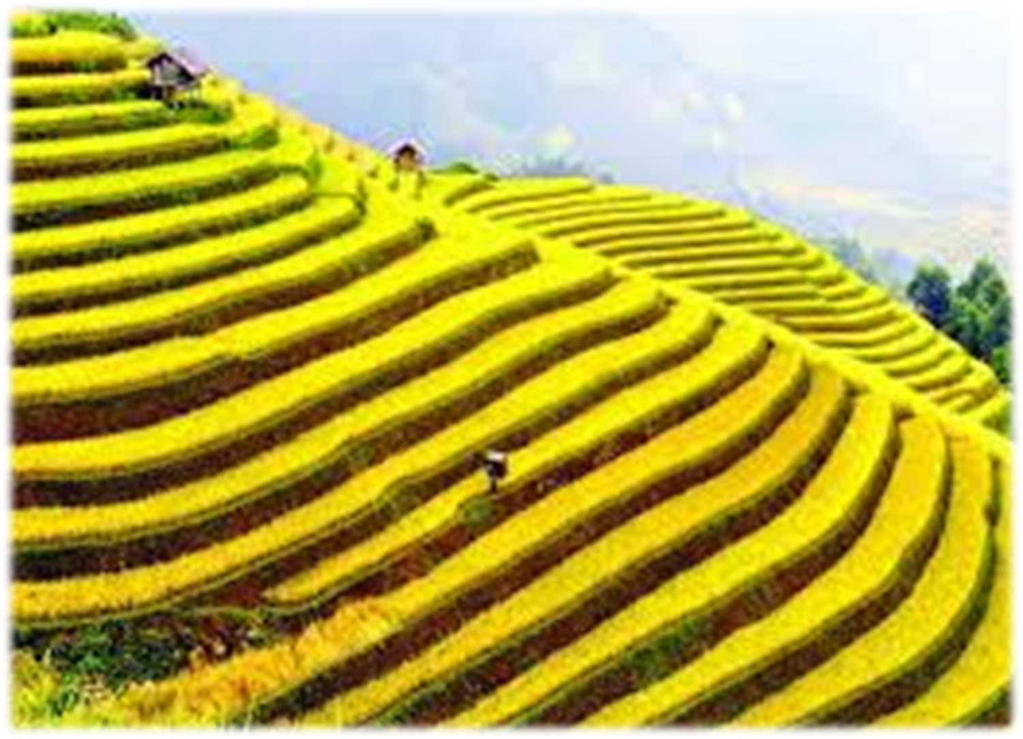
Trong quá trình sinh trưởng, phát triển, cây trồng không thể tránh khỏi sự phá hại của sâu, bệnh….
… ĐỂ HẠN CHẾ TỔN THẤT, CHÚNG TA PHẢI TÌM RA GIẢI PHÁP DIỆT TRỪ SÂU BỆNH…
….VÀ MUỐN THỰC HIỆN ĐƯỢC ĐIỀU ĐÓ, PHẢI BẮT ĐẦU TỪ VIỆC NGHIÊN CỨU ĐIỀU KIỆN PHÁT SINH, PHÁT TRIỂN CỦA SÂU BỆNH HẠI CÂY TRỒNG….

Slide 3
TRƯỜNG THPT LONG TRƯỜNG
MÔN: CÔNG NGHỆ 10
Bài 15
ĐIỀU KIỆN PHÁT SINH, PHÁT TRIỂN
CỦA SÂU, BỆNH HẠI CÂY TRỒNG

Slide 4
BÀI 15: ĐIỀU KIỆN PHÁT SINH, PHÁT TRIỂN CỦA SÂU BỆNH HẠI CÂY TRỒNG
NỘI DUNG BÀI HỌC
I. Nguồn sâu, bệnh hại
II. Điều kiện khí hậu, đất đai
III. Điều kiện giống cây trồng và chế độ chăm sóc
IV. Điều kiện để sâu, bệnh phát triển thành dịch

Slide 5
PHẦN A. NỘI DUNG BÀI GIẢNG

Slide 6
I. Nguồn sâu bệnh hại
BÀI 15: ĐIỀU KIỆN PHÁT SINH, PHÁT TRIỂN CỦA SÂU BỆNH HẠI CÂY TRỒNG
Hãy kể tên một số loài sâu, bệnh hại mà em biết?

Slide 7
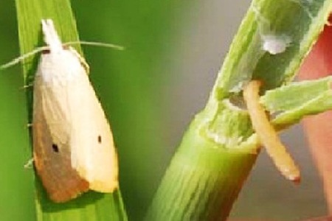
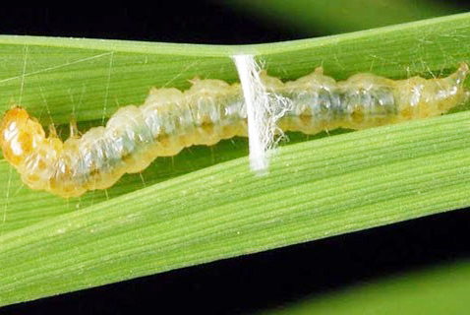
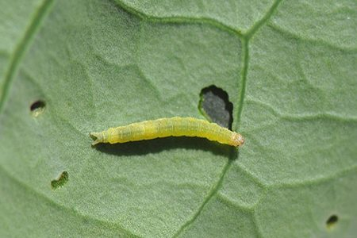
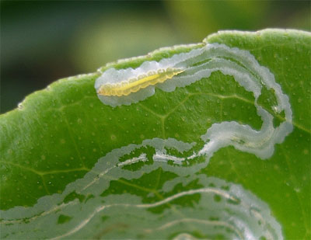
SÂU HẠI
Sâu đục thân
Sâu cuốn lá
Sâu tơ hại rau
Sâu vẽ bùa

Slide 8
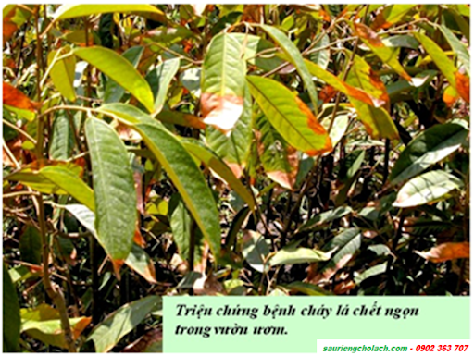
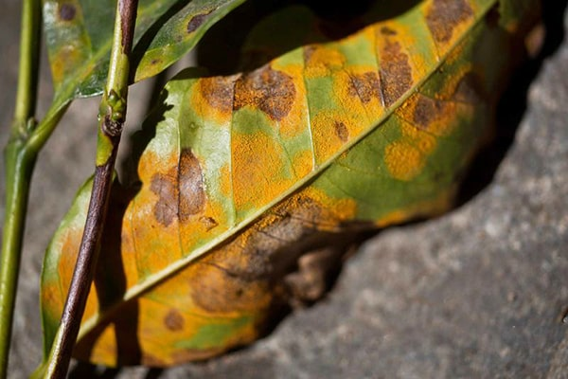
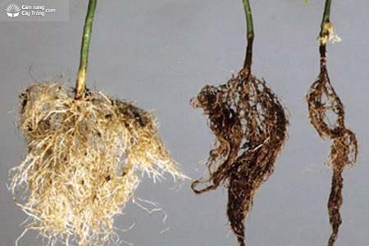
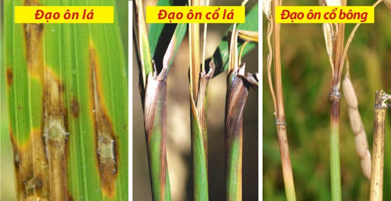
BỆNH HẠI
Bệnh cháy lá
Bệnh rỉ sắt
Bệnh thối rễ
Bệnh đạo ôn

Slide 9
BÀI 15: ĐIỀU KIỆN PHÁT SINH, PHÁT TRIỂN CỦA SÂU BỆNH HẠI CÂY TRỒNG
Thế nào là sâu, bệnh hại?
1. Sâu hại: là động vật không xương sống, thuộc ngành chân khớp, chuyên gây hại cho cây trồng: sâu đục thân, sâu cuốn lá, sâu tơ, sâu vẽ bùa,...
2. Bệnh hại: là sự biến đổi về mặt hình thái và chức năng sinh lý của cây trồng do ngoại cảnh hoặc do VSV gây ra: bệnh cháy lá, bệnh gỉ sắt, bệnh tiêm lửa,...

Slide 10
I. Nguồn sâu bệnh hại
BÀI 15: ĐIỀU KIỆN PHÁT SINH, PHÁT TRIỂN CỦA SÂU BỆNH HẠI CÂY TRỒNG
1. Có sẵn trên đồng ruộng: Đất, bụi cây cỏ, bờ ruộng
2. Hạt giống, cây con bị nhiễm sâu bệnh
Hãy nêu các biện pháp để làm mất nơi cư trú của sâu bệnh hại trên đồng ruộng và ngăn chặn được con đường xâm nhập sâu bệnh hại vào ruộng?

Slide 11
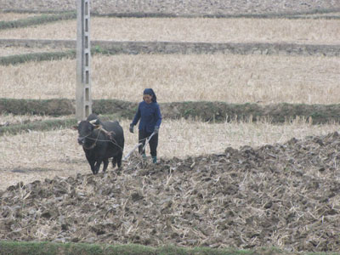
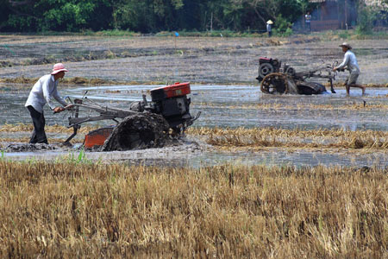
Biện pháp
Cày bừa, ngâm đất, phơi ải
Mục đích:
Diệt trừ trứng, nhộng, bào tử nấm...

Slide 12
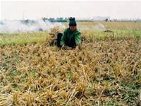
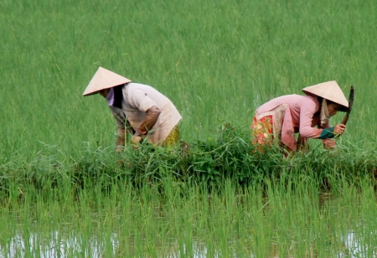
Biện pháp
Phát quang bờ bụi rậm, vệ sinh đồng ruộng
Mục đích:
Làm mất nơi cư trú, của sâu bệnh

Slide 13
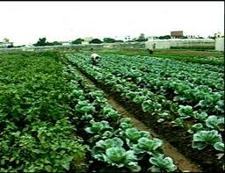
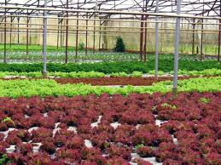
Biện pháp
Luân canh cây trồng
Mục đích:
Cắt đứt nguồn thức ăn của sâu, bệnh

Slide 14
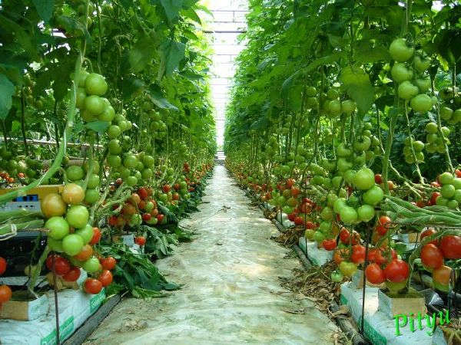
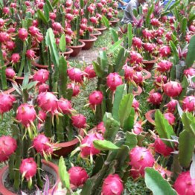
Biện pháp
Dùng giống sạch bệnh
Xử lí hạt giống trước khi gieo trồng hoặc sử dụng giống chống chịu bệnh
Mục đích:
Ngăn chặn con đường lây lan, xâm nhập

Slide 15
I. Nguồn sâu bệnh hại
BÀI 15: ĐIỀU KIỆN PHÁT SINH, PHÁT TRIỂN CỦA SÂU BỆNH HẠI CÂY TRỒNG
II. Điều kiện khí hậu, đất đai

Slide 16
II. Điều kiện khí hậu, đất đai
Kiến thức cần ghi nhớ
Phần câu hỏi
1. Quan sát biểu đồ sau và cho biết khoảng nhiệt độ sâu hại có thể sống và nhiệt độ sâu hại phát triển mạnh nhất?
1. Nhiệt độ MT: giới hạn sống của sâu hại: 10- 52⁰C, cực thuận 25-30⁰C.
Nhiệt độ MT ảnh hưởng trực tiếp đến:
(1) sự phát sinh, phát triển của sâu hại.
(2) Quá trình xâm nhập và lây lan của bệnh hại

Slide 17
II. Điều kiện khí hậu, đất đai
Kiến thức cần ghi nhớ
Phần câu hỏi
2. Độ ẩm không khí và lượng mưa ảnh hưởng như thế nào đến sâu, bệnh?
Nhiệt độ MT ảnh hưởng trực tiếp đến:
(1) sự phát sinh, phát triển của sâu, bệnh hại.
(2) Quá trình xâm nhập và lây lan của bệnh hại
2. Độ ẩm không khí và lượng mưa: ảnh hưởng đến sinh trưởng, phát dục của côn trùng vì lượng nước trong cơ thể sâu hại biến đổi theo độ ẩm không khí & lượng mưa.

Slide 18
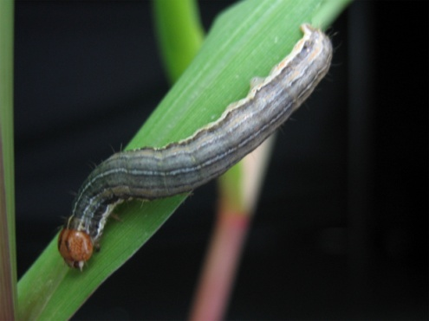
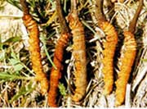
II. Điều kiện khí hậu, đất đai
Kiến thức cần ghi nhớ
Phần câu hỏi
3. Hãy nêu ảnh hưởng trực tiếp và gián tiếp của độ ẩm và lượng mưa lên sâu bệnh hại?
- lượng nước trong cơ thể sâu hại biến đổi theo độ ẩm không khí & lượng mưa.
- Nếu Độ ẩm thấp => Côn trùng bị chết
- Nếu độ ẩm cao (mưa nhiều) => Nhiều sâu bệnh
Độ ẩm thấp
- Ảnh hưởng gián tiếp thông qua thức ăn (khí hậu phù hợp cây trồng phát triển)

Slide 19
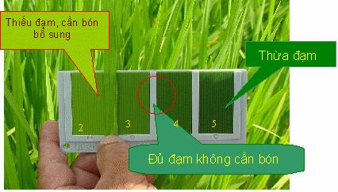
II. Điều kiện khí hậu, đất đai
Kiến thức cần ghi nhớ
Phần câu hỏi
- Ảnh hưởng gián tiếp thông qua thức ăn (khí hậu phù hợp cây trồng phát triển)
4. Đất đai ảnh hưởng như thế nào đến sâu bệnh hại, đây là ảnh hưởng trực tiếp hay gián tiếp?
3. Đất đai ảnh hưởng gián tiếp tới sâu bệnh hại, vì đất thừa hay thiếu dinh dưỡng làm cho cây phát triển không bình thường.

Slide 20
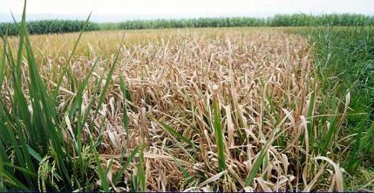
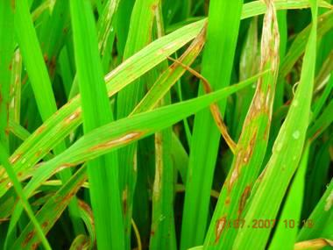
II. Điều kiện khí hậu, đất đai
Kiến thức cần ghi nhớ
Phần câu hỏi
5. Lấy ví dụ minh họa ảnh hưởng của đất tới sâu bệnh hại?
3. Đất đai ảnh hưởng gián tiếp tới sâu bệnh hại, vì đất thừa hay thiếu dinh dưỡng làm cho cây phát triển không bình thường.
Bạc lá
VD:
Đất thừa đạm: lúa bị bệnh đạo ôn, bạc lá;
Đất chua: cây bị bệnh tiêm lửa
Đạo ôn

Slide 21
I. Nguồn sâu bệnh hại
BÀI 15: ĐIỀU KIỆN PHÁT SINH, PHÁT TRIỂN CỦA SÂU BỆNH HẠI CÂY TRỒNG
II. Điều kiện khí hậu, đất đai
III. Điều kiện giống cây trồng và chế độ chăm sóc

Slide 22
III. Điều kiện giống cây trồng và chế độ chăm sóc
Từ 2 nội dung đã học, hãy cho biết những nguyên nhân từ giống cây trồng và chế độ chăm sóc làm cho sâu bệnh phát triển?
1. Sử dụng giống:
Bị nhiễm sâu bệnh.
Không chống chịu được sâu, bệnh
2. Chế độ chăm sóc:
Mất cân đối giữa nước và phân bón.
Bón nhiều phân hóa học, đặc biệt là đạm, kali.
Ngập úng, vết xây xát...

Slide 23
III. Điều kiện giống cây trồng và chế độ chăm sóc
3. Biện pháp hạn chế:
Nguyên nhân làm sâu bệnh phát triển | Biện pháp tương ứng
Giống bị nhiễm sâu bệnh.
Không chống chịu được sâu, bệnh
Mất cân đối giữa nước và phân bón.
Bón nhiều phân hóa học, đặc biệt là đạm, kali.
Ngập úng, vết xây xát...
Hãy nêu các biện pháp tương ứng để giảm thiểu các nguyên nhân làm sâu bệnh phát triển

Slide 24
III. Điều kiện giống cây trồng và chế độ chăm sóc
3. Biện pháp hạn chế:
Nguyên nhân làm sâu bệnh phát triển | Biện pháp tương ứng
Giống Bị nhiễm sâu bệnh.
Giống không chống chịu được sâu, bệnh
Mất cân đối giữa nước và phân bón.
Bón nhiều phân hóa học, đặc biệt là đạm, kali.
Ngập úng, vết xây xát...
Xử lý hạt giống trước khi gieo trồng
Sử dụng giống chống chịu bệnh
Bón phân và tưới nước cân đối
Không nên bón quá nhiều phân hóa học, đặc biệt là đạm
Tránh để ruộng bị ngập úng và gây ra vết thương cho cây trồng

Slide 25
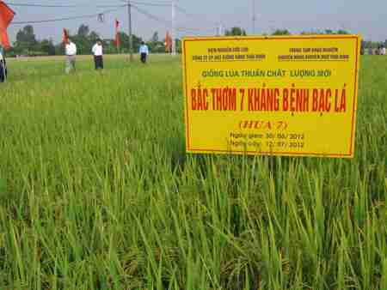
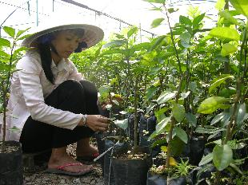
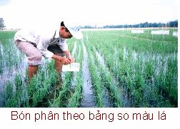
III. Điều kiện giống cây trồng và chế độ chăm sóc
3. Biện pháp hạn chế:
Hình 1
Hình 2
Hình 3
Chọn giống chống sâu, bệnh: lúa HUA 7, ngô LVN4…
Kiểm tra và xử lí giống trước khi gieo trồng.
- Có chế độ chăm sóc hợp lí.
Nhìn các hình ảnh trên và đoán xem đây là những biện pháp gì?

Slide 26
I. Nguồn sâu bệnh hại
BÀI 15: ĐIỀU KIỆN PHÁT SINH, PHÁT TRIỂN CỦA SÂU BỆNH HẠI CÂY TRỒNG
II. Điều kiện khí hậu, đất đai
III. Điều kiện giống cây trồng và chế độ chăm sóc
IV. Điều kiện để sâu, bệnh phát triển thành dịch.

Slide 27
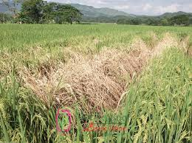
IV. Điều kiện để sâu, bệnh phát triển thành dịch.
1. Ổ dịch.
Quan sát hình sau, cho biết Ổ dịch là gì?

Slide 28
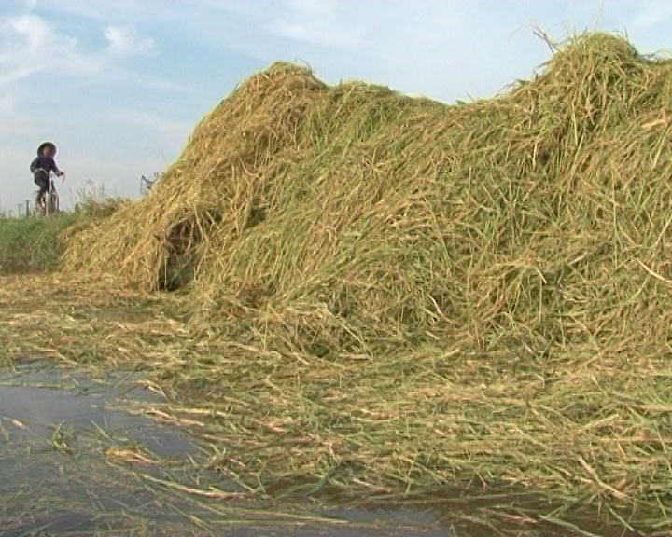
IV. Điều kiện để sâu, bệnh phát triển thành dịch.
1. Ổ dịch.
Là nơi xuất phát của sâu, bệnh để phát triển rộng ra trên đồng ruộng.
- Ví dụ: Trong cỏ, rác, rơm rạ sau thu hoạch...
Trong điều kiện như thế nào thì ổ dịch sẽ lan nhanh ra khắp ruộng?
Điều kiện thuận lợi: có đủ thức ăn, nhiệt độ, độ ẩm thích hợp
Dịch bệnh lan ra khắp cánh đồng
Ổ dịch

Slide 29
IV. Điều kiện để sâu, bệnh phát triển thành dịch.
2. Điều kiện phát triển thành dịch:
Nguồn sâu bệnh (ổ dịch)
Chế độ chăm sóc không hợp lý hoặc giống cây trồng bị nhiễm bệnh
Điều kiện khí hậu, đất đai thuận lợi cho sâu bệnh phát triển
Nêu những điều kiện để một ruộng đang không có sâu bệnh bị phát sinh phát triển thành dịch?
Dịch

Slide 30
PHẦN B. HỆ THỐNG KIẾN THỨC

Slide 31
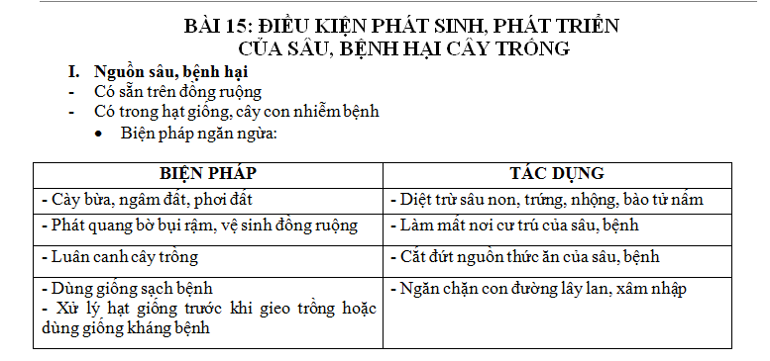

Slide 32
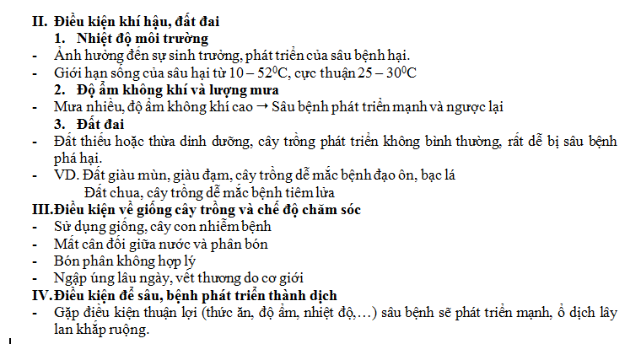

Slide 33
CÔNG VIỆC VỀ NHÀ.
1. Ghi chép bài vào vở, làm bài tập
2. Chuẩn bị bài thực hành 16: Nhận biết một số loại sâu, bệnh hại lúa

